Slide 1


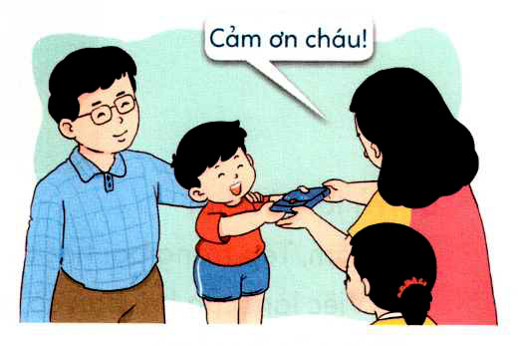
Chủ đề
THẬT THÀ
BÀI 11
Trả lại của rơi

Slide 2




Cùng hát bài “Bà còng đi chợ" - Nhạc và lời Phạm Tuyên

Slide 3
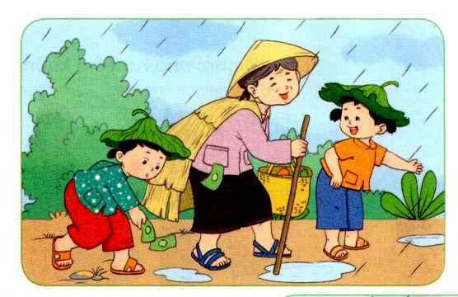
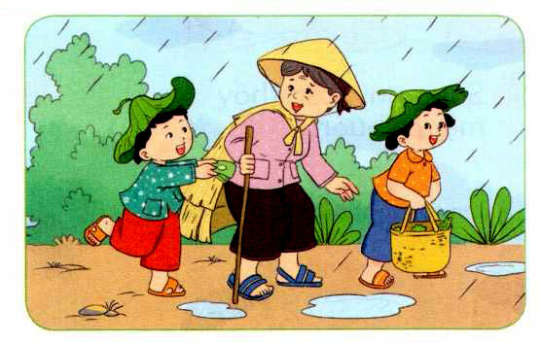

Slide 4
c. Chia sẻ cùng bạn:

Slide 5

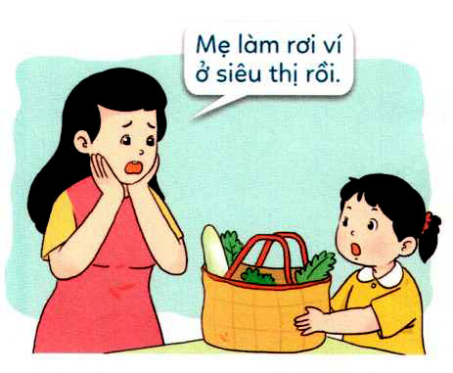
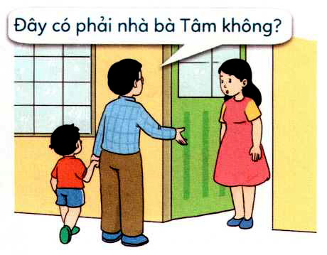
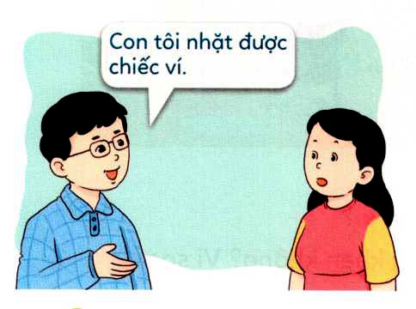
a. Kể chuyện theo tranh:
Cậu bé thật thà

Slide 6
TRANH 1

Slide 7
TRANH 2

Slide 8
TRANH 3

Slide 9
TRANH 4

Slide 10

30
0
20
50
60
40
80
10
70
90
100
110
120
9
1
2
3
4
5
6
7
8
THẢO LUẬN NHÓM

Slide 11
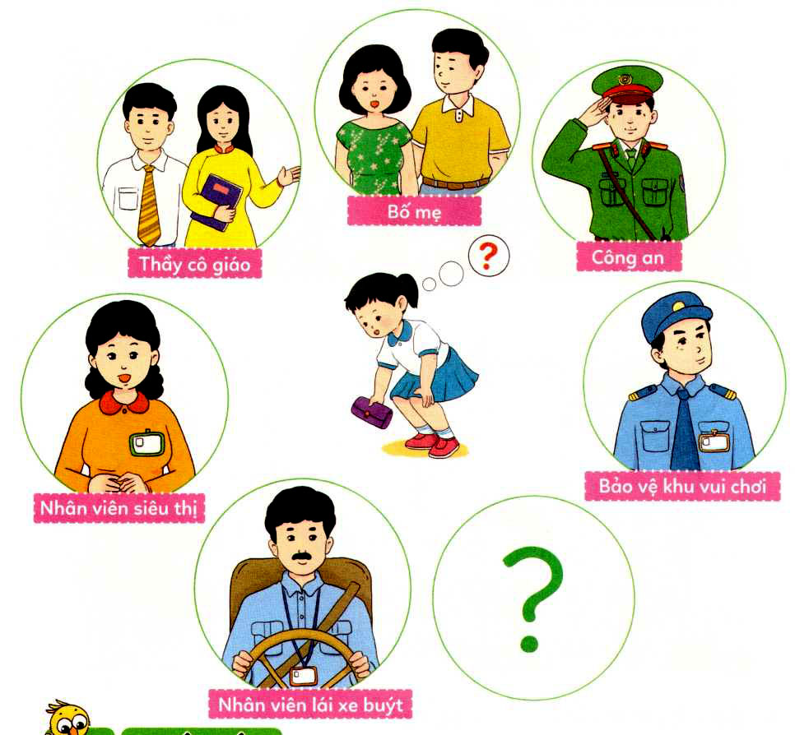
c. Nêu những người phù hợp có thể giúp em trả lại của rơi:

Slide 12

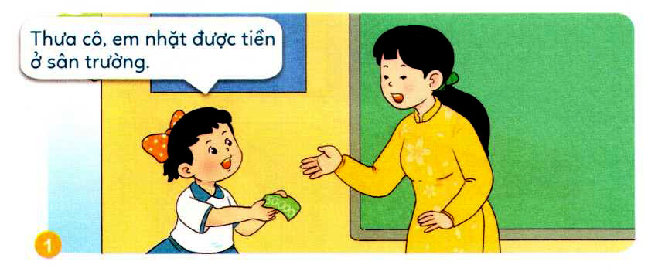
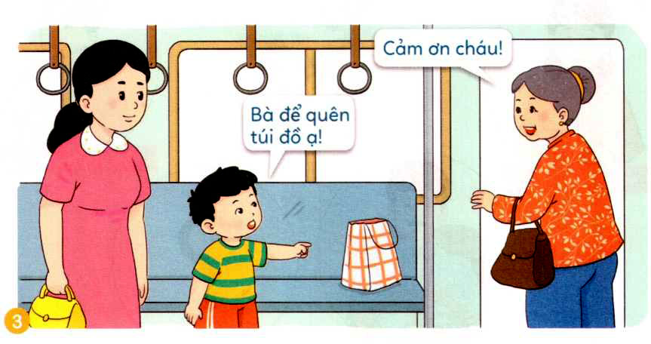
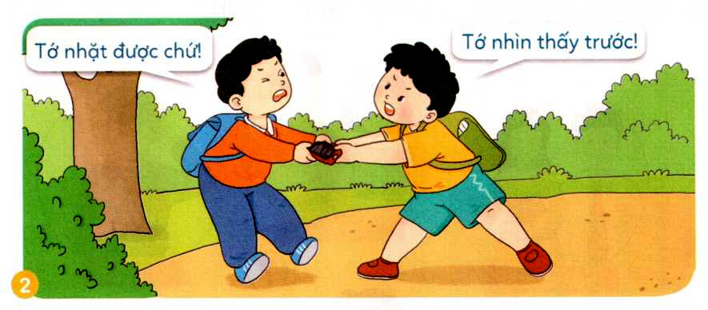
a. Việc làm nào của bạn trong các tranh thể hiện tính thật thà? Vì Sao?

Slide 13
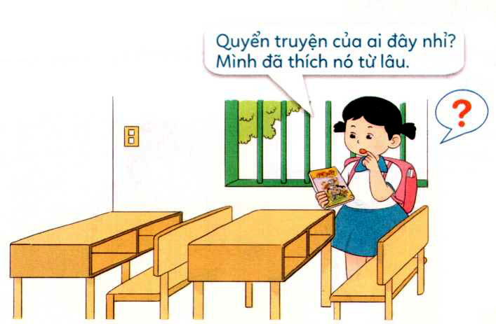
b. Xử lí tình huống và đóng vai:
Tình huống 1:

Slide 14
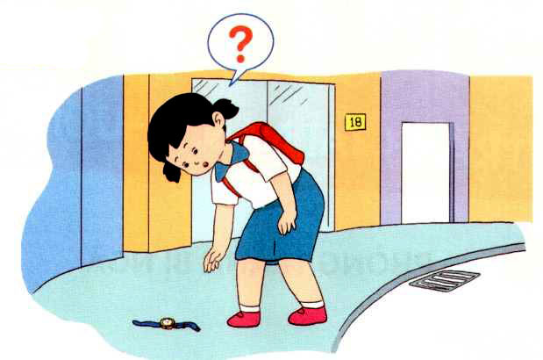
Tình huống 2:

Slide 15
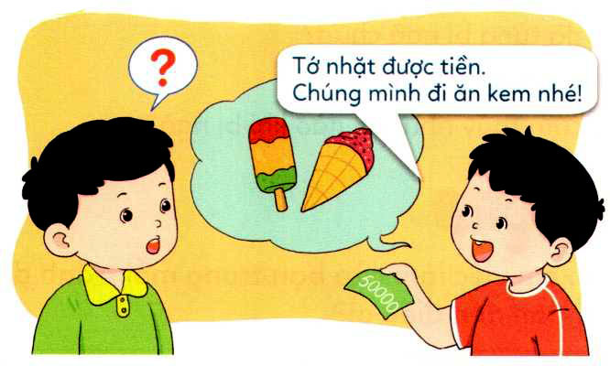
Tình huống 3:

Slide 16
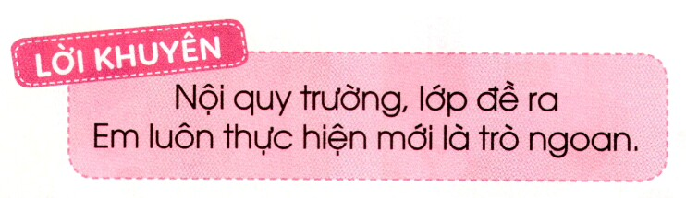

Mỗi người nhặt được của rơi
Em đem tìm trả cho người, mới ngoan.

